Slide 1
CIV_L3_ TIPOLOGIA ESTRUCTURAL
INTRODUCCION
  Esquemas Estructurales.
ESTRUCTURAS TOTALMENTE ISOSTATICAS.
  Nudos articulados.
ESTRUCTURAS DE VIGAS CONTINUAS.
  Nudos de viga continua (articulados).
ESTRUCTURAS HIPERESTATICAS.
  Nudos rígidos.
ESTRUCTURAS ESPECIALES
ESTRUCTURAS ESPACIALES.
6. ESTABILIDAD HORIZONTAL. ARRIOSTRADOS.
  Aplicación en edificios.
7. JUNTAS EN EDIFICIOS DE ESTRUCTURA METALICA.
  Juntas paralelas a la dirección de forjado.
  Juntas perpendiculares a la dirección de forjado.

Slide 2
CIV_L3_ TIPOLOGIA ESTRUCTURAL
INTRODUCCION
  Perfiles y Entramados Estructurales.
ESTRUCTURAS TOTALMENTE ISOSTATICAS.
  Nudos articulados.
ESTRUCTURAS DE VIGAS CONTINUAS.
  Nudos de viga continua (articulados).
ESTRUCTURAS HIPERESTATICAS.
  Nudos rígidos.
ESTRUCTURAS ESPECIALES
ESTRUCTURAS ESPACIALES.
6. ESTABILIDAD HORIZONTAL. ARRIOSTRADOS.
  Aplicación en edificios.
7. JUNTAS EN EDIFICIOS DE ESTRUCTURA METALICA.
  Juntas paralelas a la dirección de forjado.
  Juntas perpendiculares a la dirección de forjado.

Slide 3
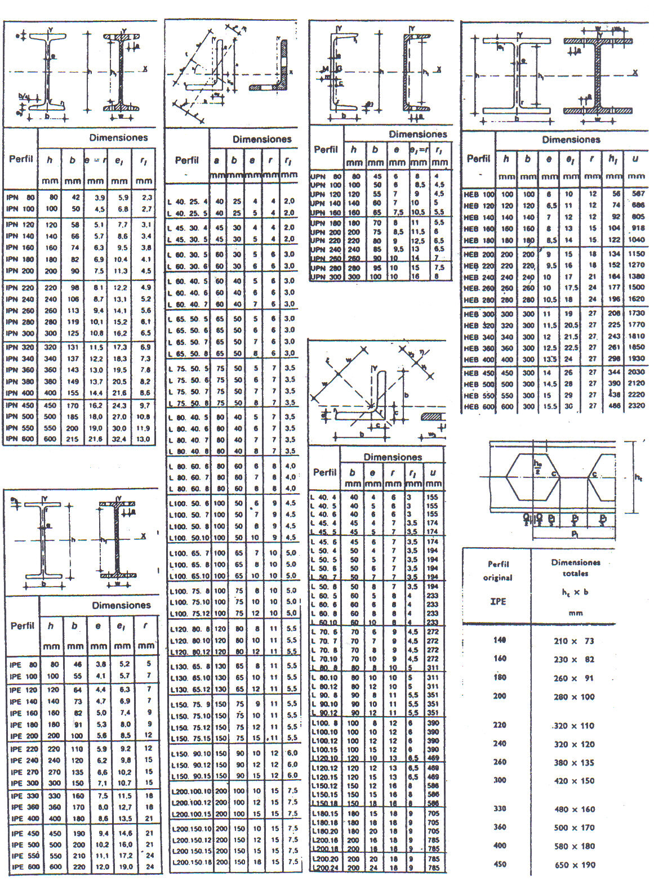
CIV_L3_ TIPOLOGIA ESTRUCTURAL
≥ ≤ > <
INTRODUCCIÓN. PERFILES LAMINADOS

Slide 4
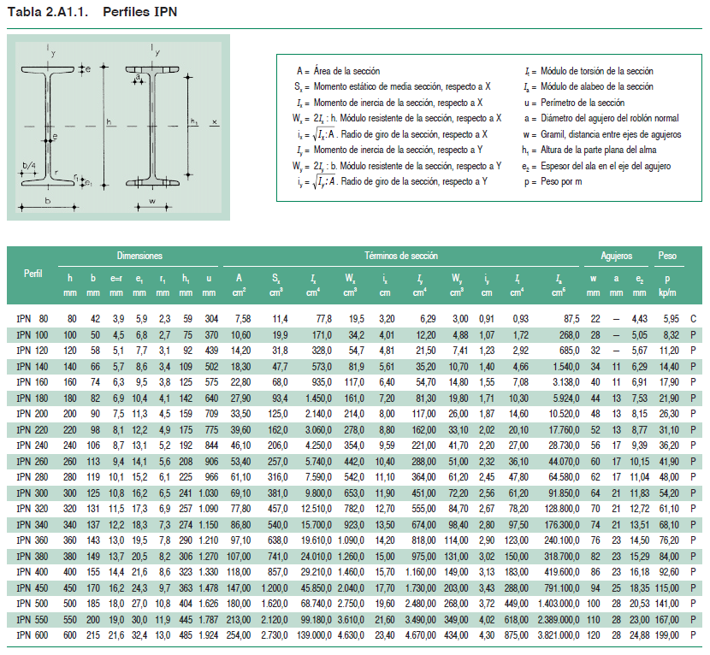
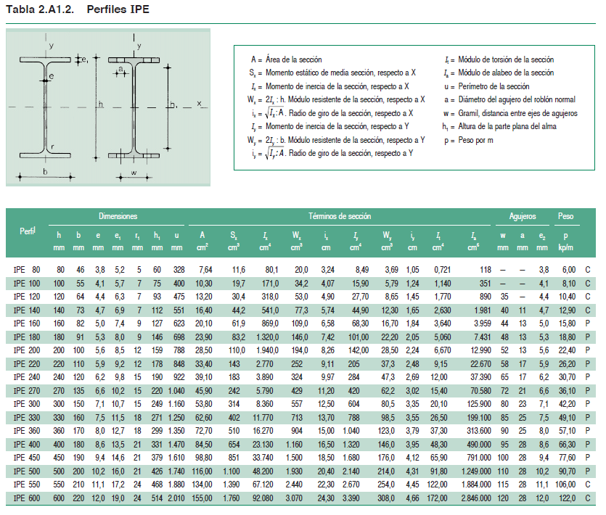
CIV_L3_ TIPOLOGIA ESTRUCTURAL
≥ ≤ > <
INTRODUCCIÓN. PERFILES LAMINADOS

Slide 5
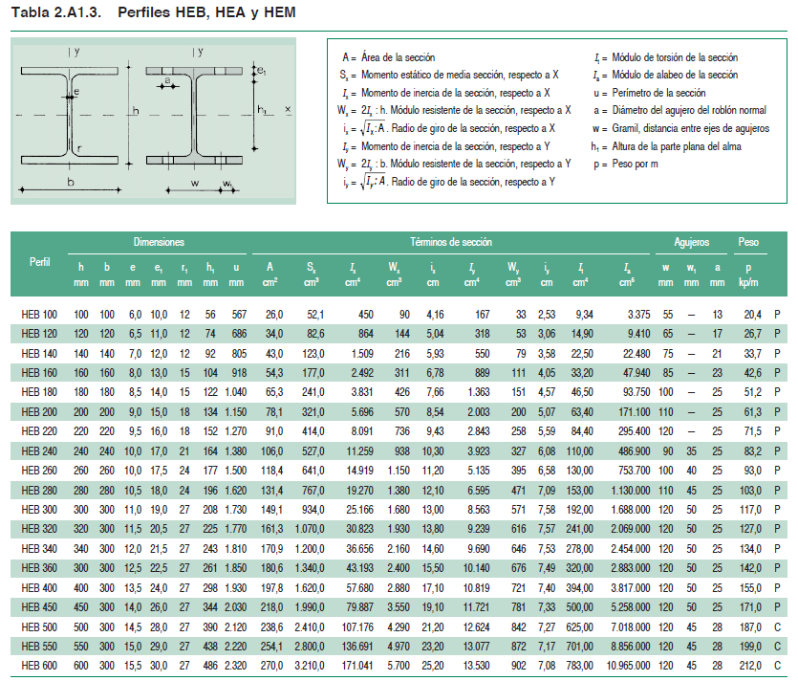
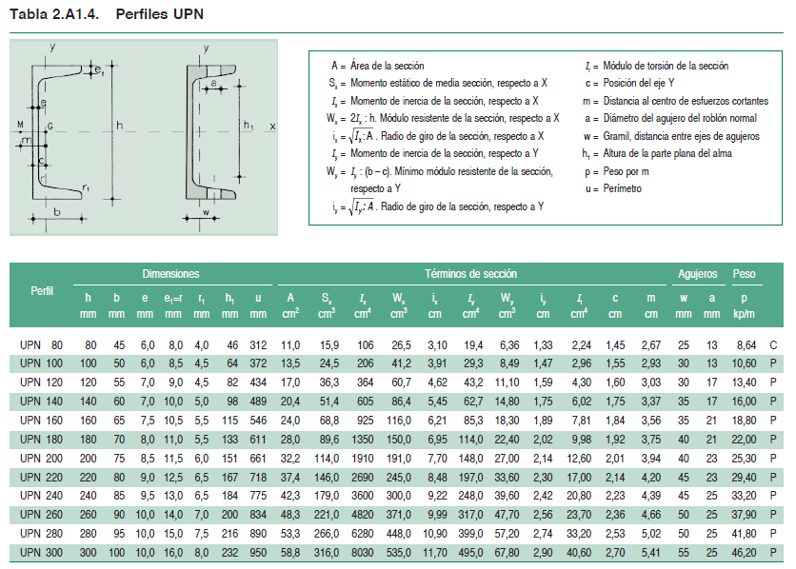
CIV_L3_ TIPOLOGIA ESTRUCTURAL
≥ ≤ > <
INTRODUCCIÓN. PERFILES LAMINADOS

Slide 6
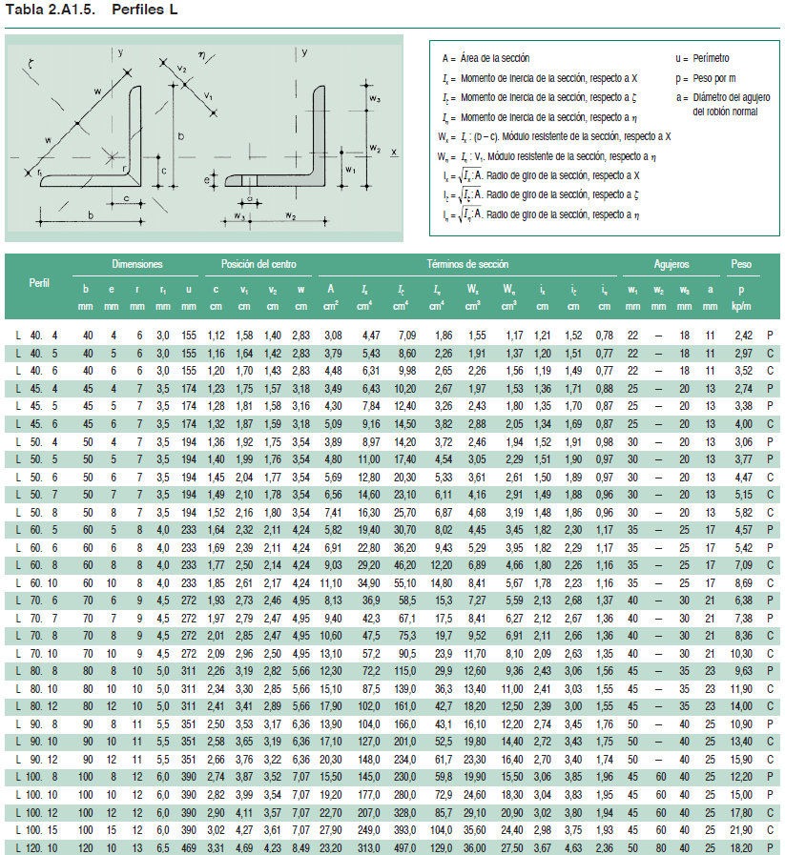
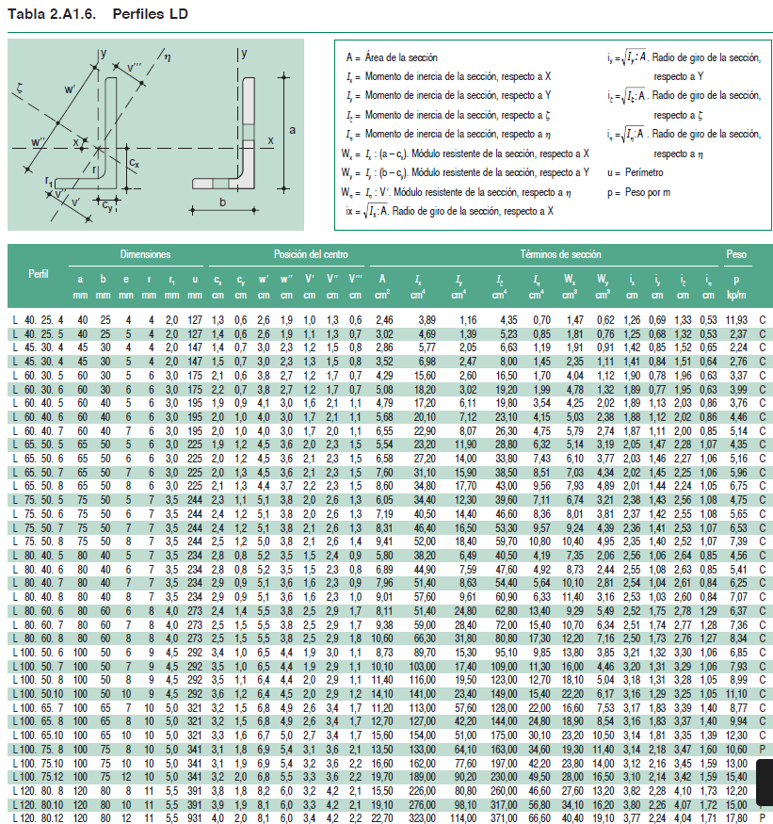
CIV_L3_ TIPOLOGIA ESTRUCTURAL
≥ ≤ > <
INTRODUCCIÓN. PERFILES LAMINADOS

Slide 7
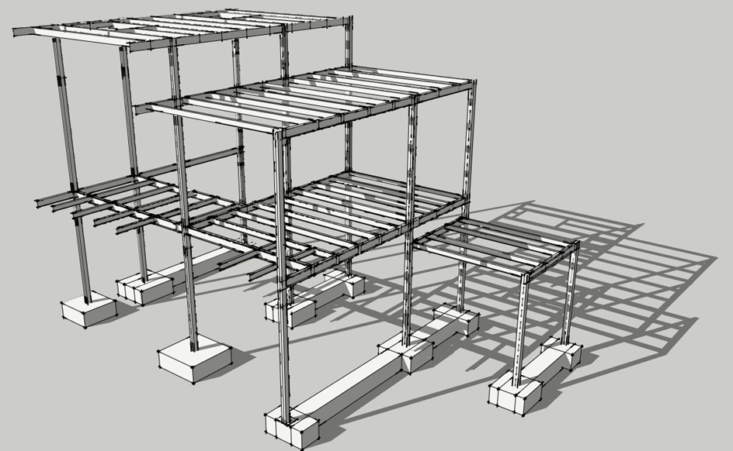
CIV_L3_ TIPOLOGIA ESTRUCTURAL
INTRODUCCIÓN. ENTRAMADOS

Slide 8
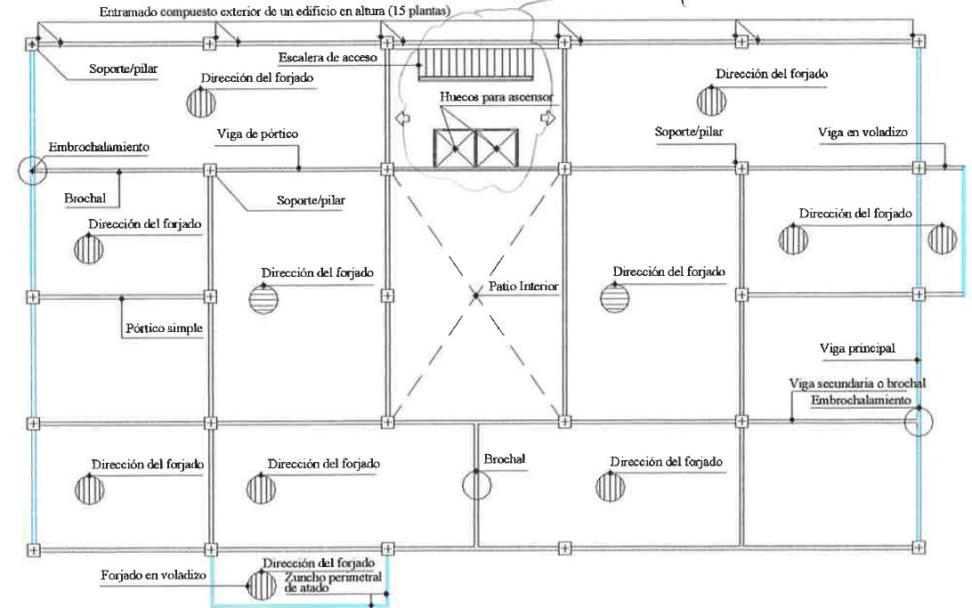
CIV_L3_ TIPOLOGIA ESTRUCTURAL
INTRODUCCIÓN. ENTRAMADOS

Slide 9
CIV_L3_ TIPOLOGIA ESTRUCTURAL
INTRODUCCIÓN. ENTRAMADOS
JUNTA DE DILATACIÓN (JD)
Paralela AL FORJADO
Doble pilar
Un Pilar / dos vigas
Perpendicular AL FORJADO
Doble pilar
Un Pilar / dos vigas
Un pilar / una viga
JD1
JD2
SOPORTES HEB 300
VIGAS IPE 300
JDC
JDA
JDB

Slide 10
CIV_L3_ TIPOLOGIA ESTRUCTURAL
ESTRUCTURAS o ENTRAMADOS DE PORTICOS
INTRODUCCION
  Esquemas Estructurales.
ESTRUCTURAS TOTALMENTE ISOSTATICAS.
  Nudos articulados.
ESTRUCTURAS DE VIGAS CONTINUAS.
  Nudos de viga continua (articulados).
ESTRUCTURAS HIPERESTATICAS.
  Nudos rígidos.
ESTRUCTURAS ESPECIALES
ESTRUCTURAS ESPACIALES.
6. ESTABILIDAD HORIZONTAL. ARRIOSTRADOS.
  Aplicación en edificios.
7. JUNTAS EN EDIFICIOS DE ESTRUCTURA METALICA.
  Juntas paralelas a la dirección de forjado.
  Juntas perpendiculares a la dirección de forjado.

Slide 11
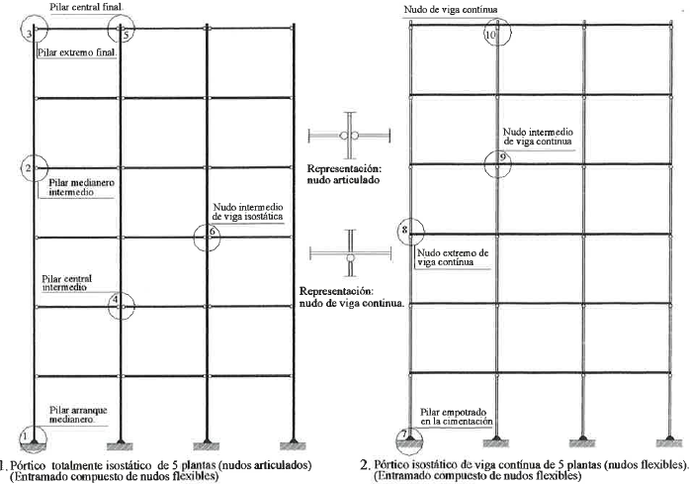
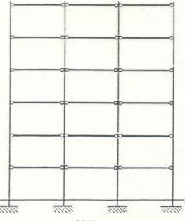
CIV_L3_ TIPOLOGIA ESTRUCTURAL
≥ ≤ > <
ESTRUCTURAS o ENTRAMADOS DE PORTICOS TOTALMENTE ISOSTATICOS
+
+
+
  Unión soldada soporte-viga con soldadura directa de alma
  b) Unión soldada soporte-viga sobre apoyo no rigidizado
  c) Unión soldada soporte-viga sobre apoyo rigidizado
  d) Unión soldada soporte-viga con angulares

Slide 12
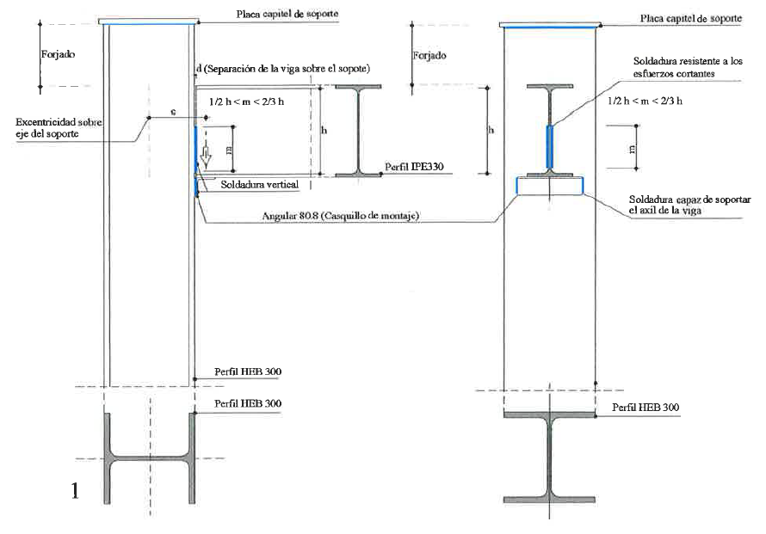
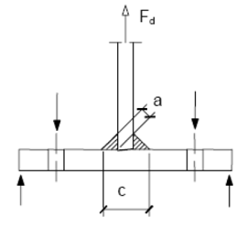
CIV_L3_ TIPOLOGIA ESTRUCTURAL
≥ ≤ > <
ESTRUCTURAS o ENTRAMADOS DE PORTICOS TOTALMENTE ISOSTATICOS
+
+
+
  a) Unión soldada soporte-viga con soldadura directa de alma
  b) Unión soldada soporte-viga sobre apoyo no rigidizado
  c) Unión soldada soporte-viga sobre apoyo rigidizado
  d) Unión soldada soporte-viga con angulares
30cm
15 mm
Garganta: está en función de los espesores del alma (e) o de los espesores a unir, g_{max} aprox 0,60 e

Slide 13
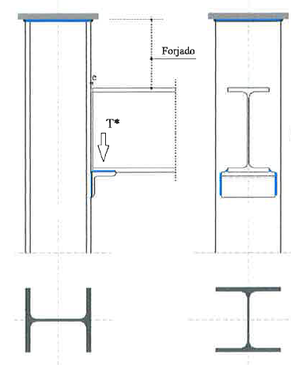
CIV_L3_ TIPOLOGIA ESTRUCTURAL
≥ ≤ > <
ESTRUCTURAS o ENTRAMADOS DE PORTICOS TOTALMENTE ISOSTATICOS
  a) Unión soldada soporte-viga con soldadura directa de alma
  b) Unión soldada soporte-viga sobre apoyo no rigidizado
  c) Unión soldada soporte-viga sobre apoyo rigidizado
  d) Unión soldada soporte-viga con angulares
+
+
+
30cm
15 mm

Slide 14
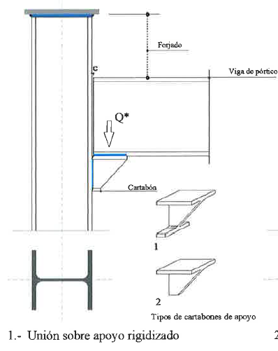
CIV_L3_ TIPOLOGIA ESTRUCTURAL
≥ ≤ > <
ESTRUCTURAS o ENTRAMADOS DE PORTICOS TOTALMENTE ISOSTATICOS
  a) Unión soldada soporte-viga con soldadura directa de alma
  b) Unión soldada soporte-viga sobre apoyo no rigidizado
  c) Unión soldada soporte-viga sobre apoyo rigidizado
  d) Unión soldada soporte-viga con angulares
+
+
+

Slide 15
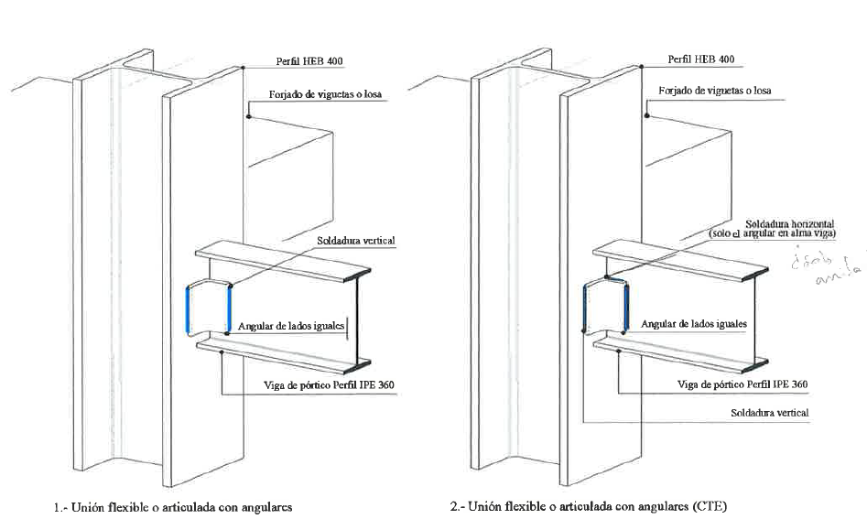
CIV_L3_ TIPOLOGIA ESTRUCTURAL
≥ ≤ > <
ESTRUCTURAS o ENTRAMADOS DE PORTICOS TOTALMENTE ISOSTATICOS
+
+
+
  a) Unión soldada soporte-viga con soldadura directa de alma
  b) Unión soldada soporte-viga sobre apoyo no rigidizado
  c) Unión soldada soporte-viga sobre apoyo rigidizado
  d) Unión soldada soporte-viga con angulares

Slide 16
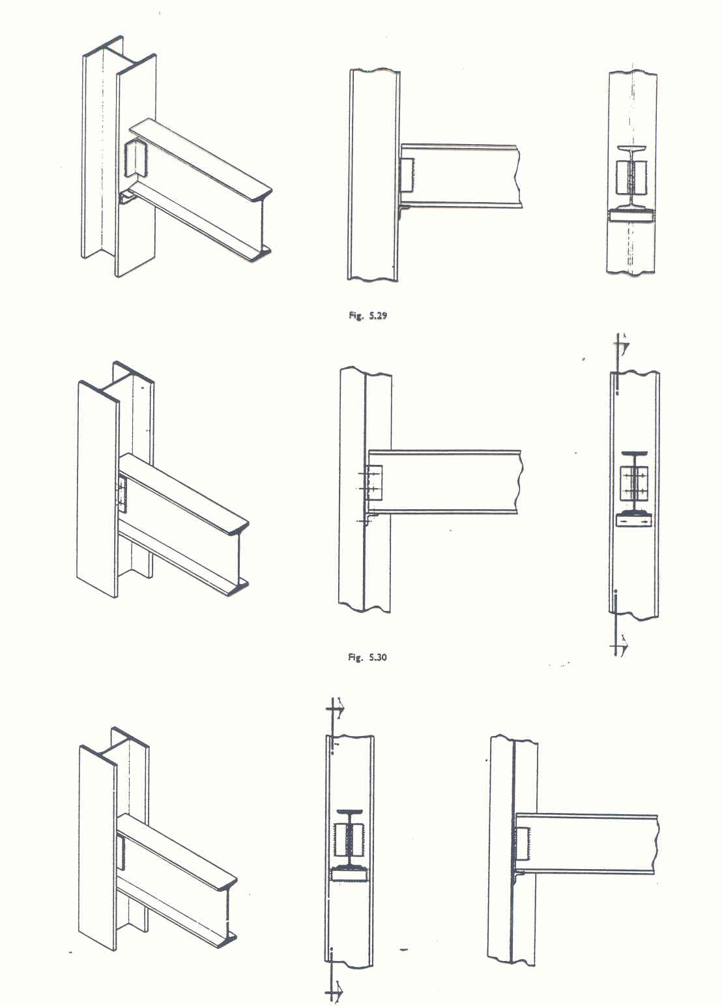
CIV_L3_ TIPOLOGIA ESTRUCTURAL
≥ ≤ > <
ESTRUCTURAS o ENTRAMADOS DE PORTICOS TOTALMENTE ISOSTATICOS
  a) Unión soldada soporte-viga con soldadura directa de alma
  b) Unión soldada soporte-viga sobre apoyo no rigidizado
  c) Unión soldada soporte-viga sobre apoyo rigidizado
  d) Unión soldada soporte-viga con angulares
+
+
+
Unión articulada ½ h_{alma} ≤ m ≤ 2/3 h_{alma}
Unión semirrígida m _{longitud soldadura} ≥ 2/3 h_{alma}
m
h_{alma}
m
h_{alma}

Slide 17
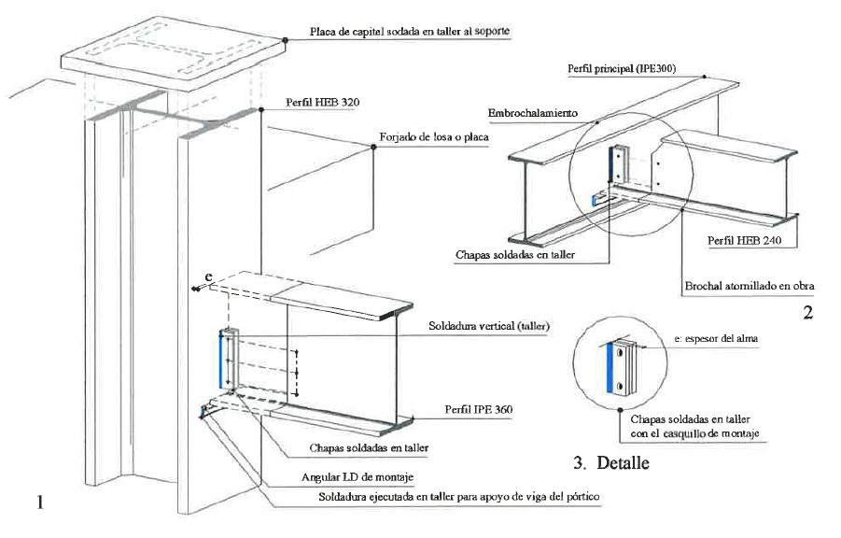
CIV_L3_ TIPOLOGIA ESTRUCTURAL
≥ ≤ > <
ESTRUCTURAS o ENTRAMADOS DE PORTICOS TOTALMENTE ISOSTATICOS
  a) Unión soldada soporte-viga con soldadura directa de alma
  b) Unión soldada soporte-viga sobre apoyo no rigidizado
  c) Unión soldada soporte-viga sobre apoyo rigidizado
  d) Unión soldada soporte-viga con angulares
  e) Unión mixta soldada/atornillada soporte-viga con angulares
+
+
+

Slide 18
CIV_L3_ TIPOLOGIA ESTRUCTURAL
ESTRUCTURAS o ENTRAMADOS DE PORTICOS DE VIGAS CONTINUAS (ISOSTÁTICAS-nudos articulados)
INTRODUCCION
  Esquemas Estructurales.
ESTRUCTURAS TOTALMENTE ISOSTATICAS.
  Nudos articulados.
ESTRUCTURAS DE VIGAS CONTINUAS.
  Nudos de viga continua (articulados).
ESTRUCTURAS HIPERESTATICAS.
  Nudos rígidos.
ESTRUCTURAS ESPECIALES
ESTRUCTURAS ESPACIALES.
6. ESTABILIDAD HORIZONTAL. ARRIOSTRADOS.
  Aplicación en edificios.
7. JUNTAS EN EDIFICIOS DE ESTRUCTURA METALICA.
  Juntas paralelas a la dirección de forjado.
  Juntas perpendiculares a la dirección de forjado.

Slide 19
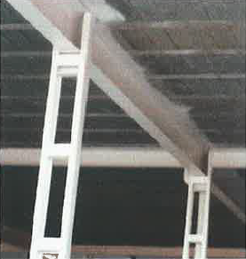
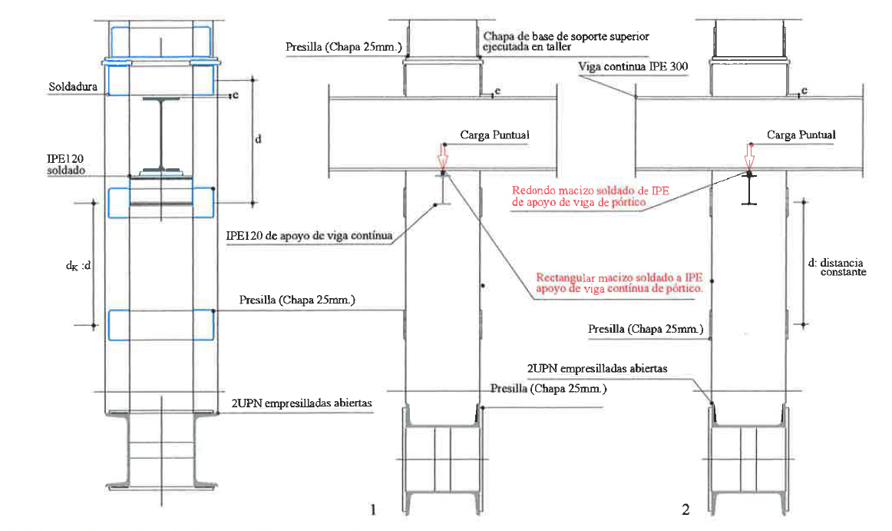
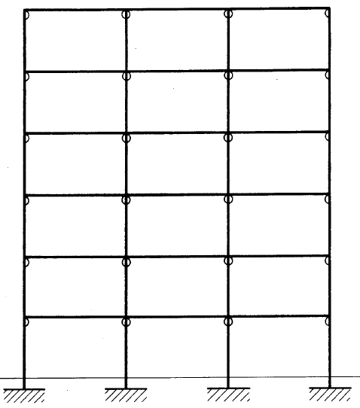
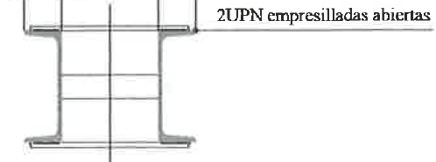
CIV_L3_ TIPOLOGIA ESTRUCTURAL
≥ ≤ > <
ESTRUCTURAS o ENTRAMADOS DE VIGAS CONTINUAS (ISOSTÁTICAS-nudos articulados)
  Caso de soporte compuesto: formado por dos cordones (UPN empresillados abiertos). Presillas mínimas 4 (tres huecos)
Rigidizar alma viga
40mm y longitud mayor del ala de la viga
100cm
Soldado a tope al soporte
40mm
410*250mm
200mm
300mm
Cordones de soldadura, garganta (g) 5mm. La garganta es función de los espesores (e) a unir, puede considerarse como máxima g≈0,6e

Slide 20
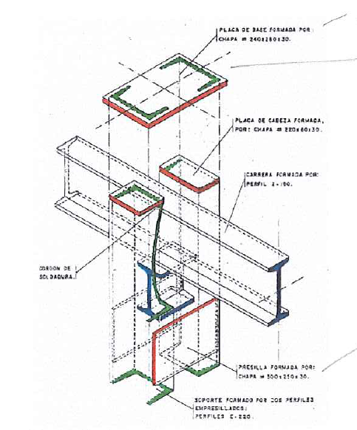
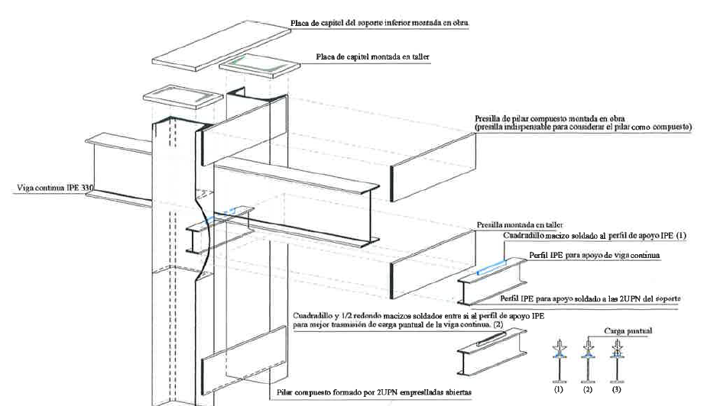
CIV_L3_ TIPOLOGIA ESTRUCTURAL
≥ ≤ > <
ESTRUCTURAS o ENTRAMADOS DE VIGAS CONTINUAS (ISOSTÁTICAS-nudos articulados)
  Caso de soporte compuesto: formado por dos cordones (UPN empresillados abiertos). Presillas mínimas 4 (tres huecos)
200mm
300mm
Cordones de soldadura, garganta (g) 5mm. La garganta es función de los espesores (e) a unir, puede considerarse como máxima g≈0,6e

Slide 21
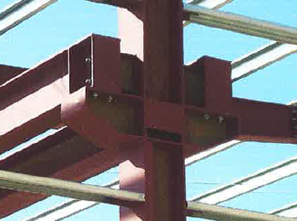
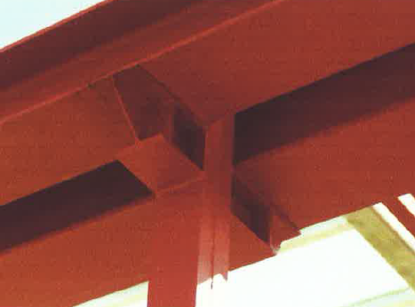
CIV_L3_ TIPOLOGIA ESTRUCTURAL
≥ ≤ > <
ESTRUCTURAS o ENTRAMADOS DE VIGAS CONTINUAS (ISOSTÁTICAS-nudos articulados)
  Caso de soporte compuesto: formado por dos cordones (UPN empresillados abiertos).
  Caso soporte simple: se dispone una VIGA GEMELA, dos vigas de la misma serie y canto (empresilladas) colocadas a ambos lados del soporte apoyadas en angulares o perfiles soldados al pilar.
100cm

Slide 22
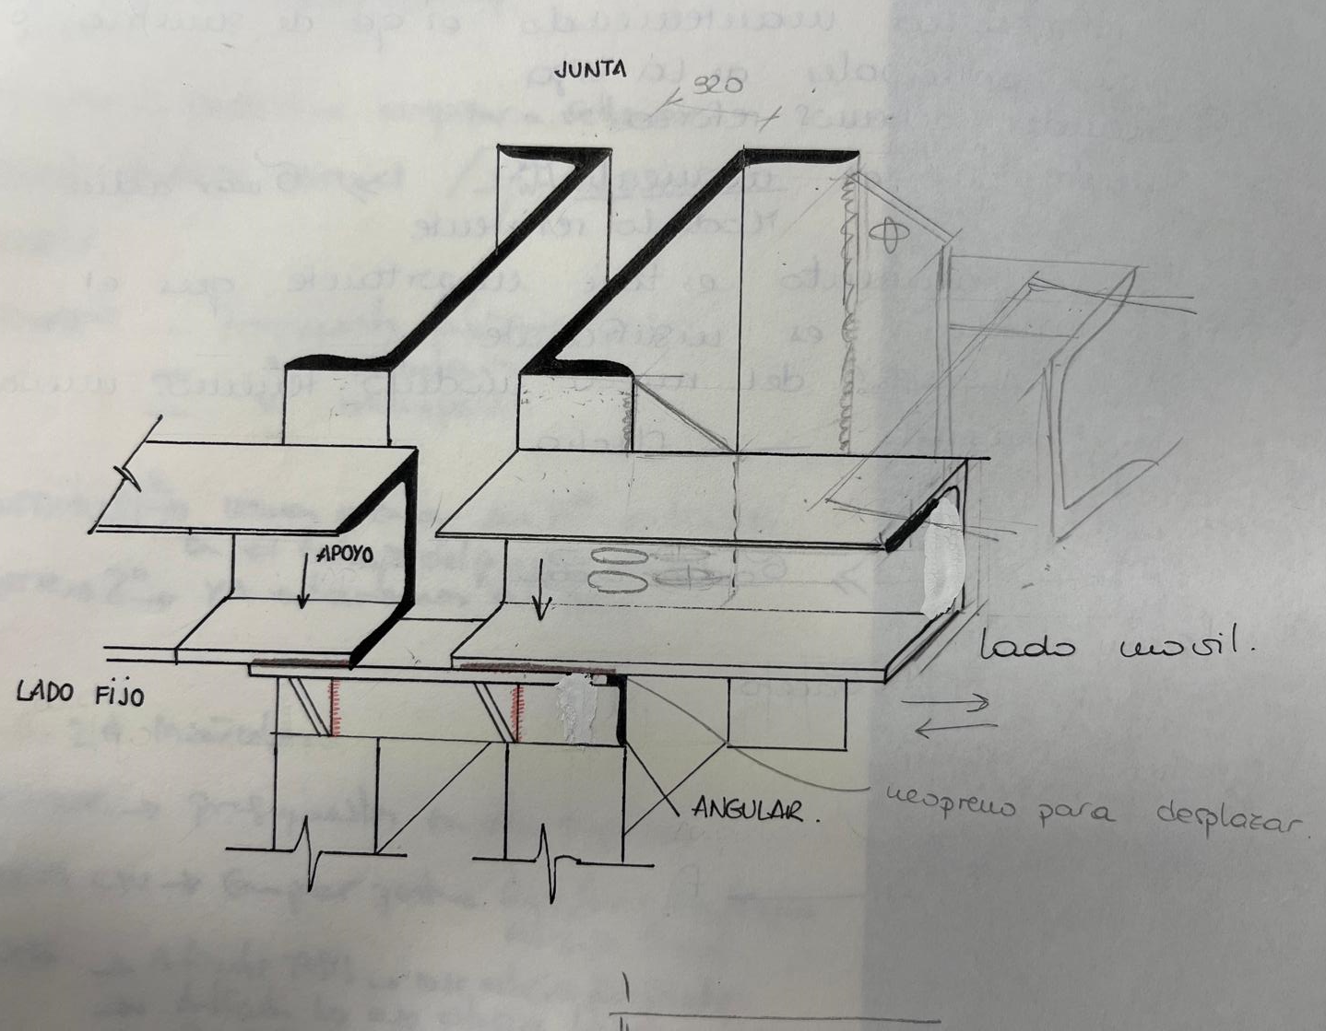
CIV_L3_ TIPOLOGIA ESTRUCTURAL
≥ ≤ > <
ESTRUCTURAS o ENTRAMADOS DE VIGAS CONTINUAS (ISOSTÁTICAS-nudos articulados)
  Caso de soporte compuesto: formado por dos cordones (UPN empresillados abiertos).
  Caso soporte simple: se dispone una VIGA GEMELA, dos vigas de la misma serie y canto (empresilladas) colocadas a ambos lados del soporte apoyadas en angulares o perfiles soldados al pilar.
  Caso de soporte compuesto (empresillado cerrado) + VIGA GEMELA, y además con/sin JUNTA DE DILATACIÓN
100cm

Slide 23
CIV_L3_ TIPOLOGIA ESTRUCTURAL
≥ ≤ > <
ESTRUCTURAS o ENTRAMADOS DE VIGAS CONTINUAS (ISOSTÁTICAS-nudos articulados)
  Caso de soporte compuesto: formado por dos cordones (UPN empresillados abiertos).
  Caso soporte simple: se dispone una VIGA GEMELA, dos vigas de la misma serie y canto (empresilladas) colocadas a ambos lados del soporte apoyadas en angulares o perfiles soldados al pilar.
  Caso de soporte compuesto (empresillado cerrado) + VIGA GEMELA, y además JUNTA DE DILATACIÓN
  Caso soporte simple + VIGA SIMPLE, en este caso el pilar no tiene continuidad y la viga se apoya sobre un redondo rectangular macizo
Vuelo chapa 10-15mm

Slide 24
CIV_L3_ TIPOLOGIA ESTRUCTURAL
ESTRUCTURAS o ENTRAMADOS DE PORTICOS
INTRODUCCION
  Esquemas Estructurales.
ESTRUCTURAS TOTALMENTE ISOSTATICAS.
  Nudos articulados.
ESTRUCTURAS DE VIGAS CONTINUAS.
  Nudos de viga continua (articulados).
ESTRUCTURAS HIPERESTATICAS.
  Nudos rígidos.
ESTRUCTURAS ESPECIALES
ESTRUCTURAS ESPACIALES.
6. ESTABILIDAD HORIZONTAL. ARRIOSTRADOS.
  Aplicación en edificios.
7. JUNTAS EN EDIFICIOS DE ESTRUCTURA METALICA.
  Juntas paralelas a la dirección de forjado.
  Juntas perpendiculares a la dirección de forjado.

Slide 25
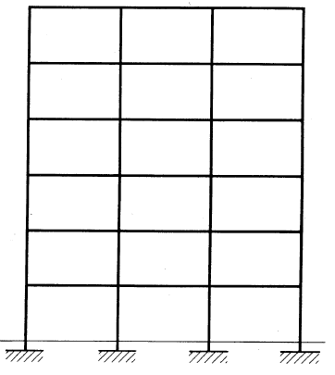
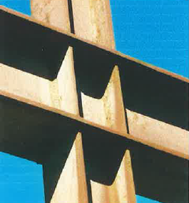
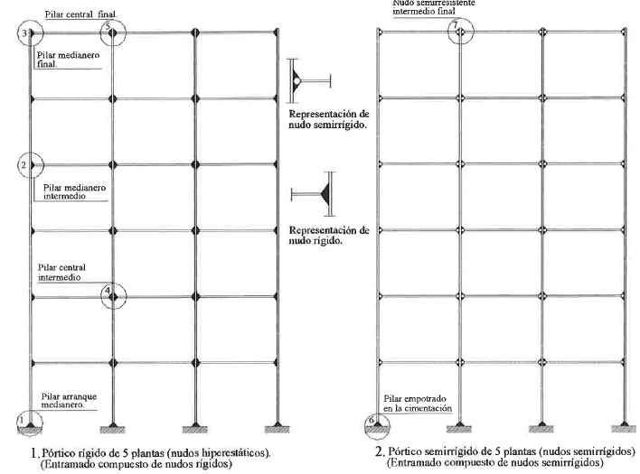
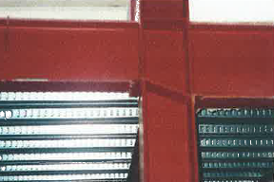
CIV_L3_ TIPOLOGIA ESTRUCTURAL
≥ ≤ > <
ESTRUCTURAS HIPERESTÁTICAS (nudos RÍGIDOS)
  Caso de soporte simple y viga simple.
  Caso de viga de mayor sección que el soporte
Caso que la viga sea de mayor sección que el soporte, rigidizadores trapezoidales

Slide 26
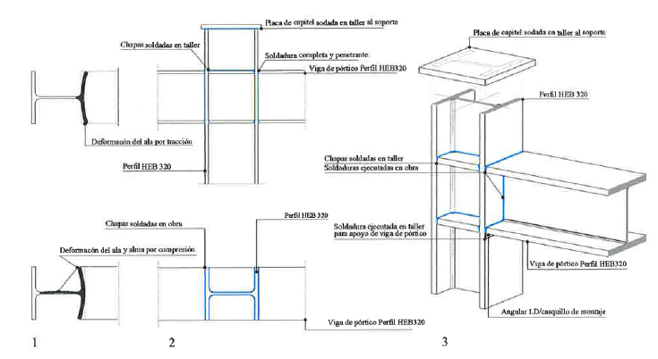
CIV_L3_ TIPOLOGIA ESTRUCTURAL
≥ ≤ > <
ESTRUCTURAS HIPERESTÁTICAS (nudos RÍGIDOS)
  Caso de soporte simple y viga simple.
  Caso de viga de mayor sección que el soporte
Caso que la viga sea de mayor sección que el soporte, rigidizadores trapezoidales

Slide 27
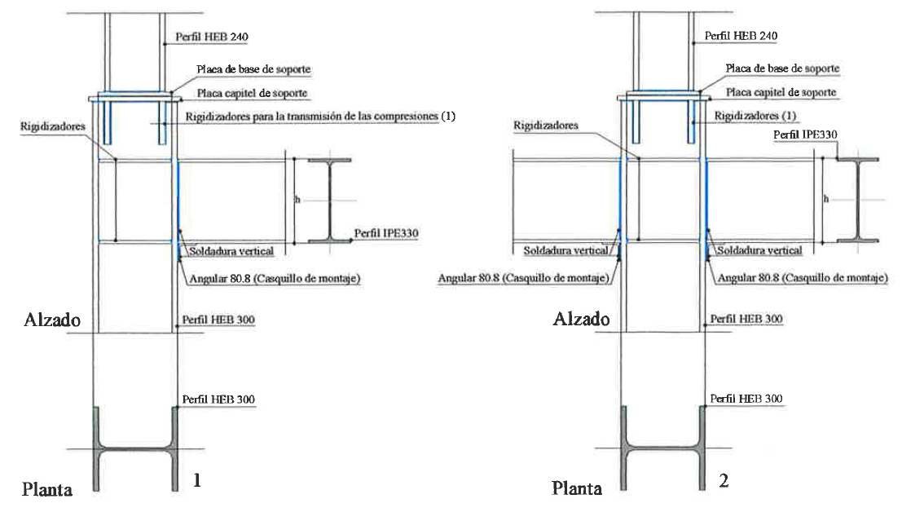
CIV_L3_ TIPOLOGIA ESTRUCTURAL
≥ ≤ > <
ESTRUCTURAS HIPERESTÁTICAS (nudos RÍGIDOS)
  Caso de soporte simple y viga simple.
  Caso de viga de mayor sección que el soporte
Nudo rígido extremo/medianero, con reducciones fuertes de pilar
Nudo rígido intermedio, con reducciones fuertes de pilar

Slide 28
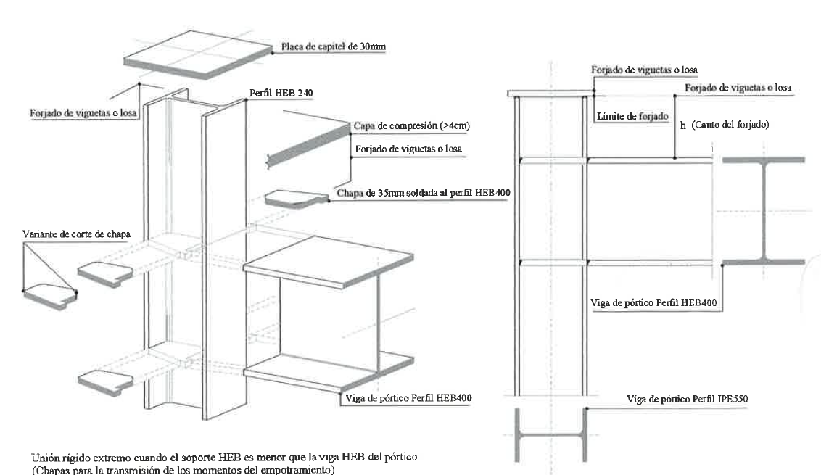
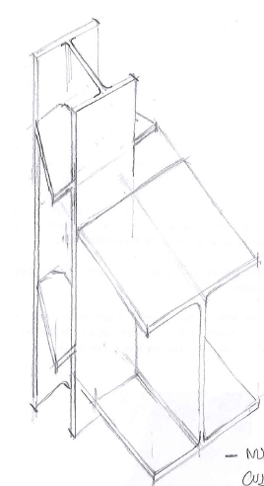
CIV_L3_ TIPOLOGIA ESTRUCTURAL
≥ ≤ > <
ESTRUCTURAS HIPERESTÁTICAS (nudos RÍGIDOS)
  Caso de soporte simple y viga simple.
  Caso de viga de mayor sección que el soporte
Caso que la viga sea de mayor sección que el soporte, rigidizadores trapezoidales
Nudo rígido extremo/medianero, con reducciones pilar - viga

Slide 29
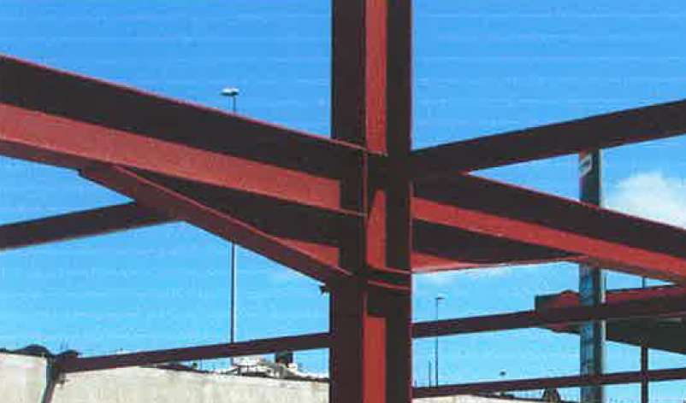
CIV_L3_ TIPOLOGIA ESTRUCTURAL
≥ ≤ > <
ESTRUCTURAS HIPERESTÁTICAS (nudos RÍGIDOS)
  Caso de soporte simple y viga simple.
  Caso de viga de mayor sección que el soporte
  Caso de viga continua de distinto canto rigidización de nudos mediante cartelas/refuerzos
Caso que la viga sea de mayor sección que el soporte, rigidizadores trapezoidales
Nudo rígido extremo/medianero, con reducciones pilar - viga

Slide 30
CIV_L3_ TIPOLOGIA ESTRUCTURAL
ESTRUCTURAS o ENTRAMADOS DE PORTICOS TOTALMENTE ISOSTATICOS
INTRODUCCION
  Esquemas Estructurales.
ESTRUCTURAS TOTALMENTE ISOSTATICAS.
  Nudos articulados.
ESTRUCTURAS DE VIGAS CONTINUAS.
  Nudos de viga continua (articulados).
ESTRUCTURAS HIPERESTATICAS.
  Nudos rígidos.
ESTRUCTURAS ESPECIALES
ESTRUCTURAS ESPACIALES.
6. ESTABILIDAD HORIZONTAL. ARRIOSTRADOS.
  Aplicación en edificios.
7. JUNTAS EN EDIFICIOS DE ESTRUCTURA METALICA.
  Juntas paralelas a la dirección de forjado.
  Juntas perpendiculares a la dirección de forjado.

Slide 31
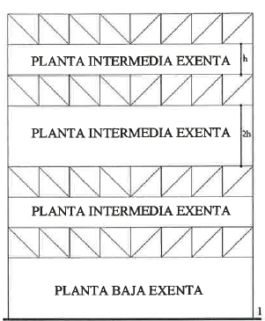
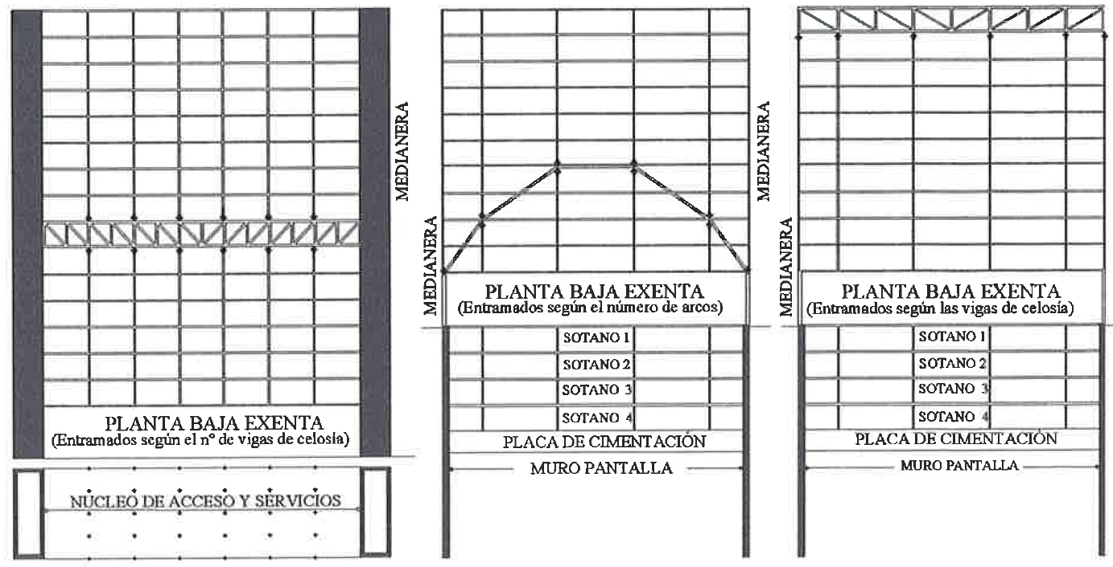
CIV_L3_ TIPOLOGIA ESTRUCTURAL
ESTRUCTURAS ESPECIALES
  Caso de jácenas o vigas trianguladas entre plantas
  Sección de edificio con planta baja e intermedias exentas o espacios diáfanos por la inclusión de vigas de celosía
  VIGA PRATT
  ARCO POLIGONAL

Slide 32
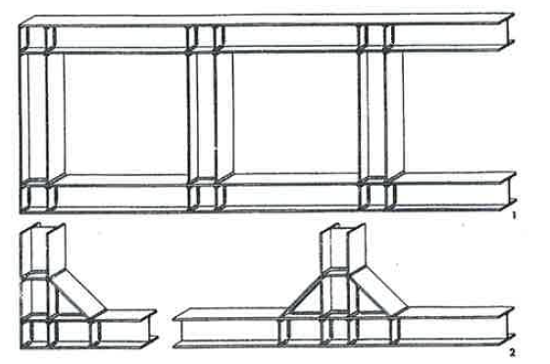
CIV_L3_ TIPOLOGIA ESTRUCTURAL
ESTRUCTURAS ESPECIALES
  Caso de jácenas o vigas trianguladas entre plantas
  Ejemplo de una viga VIERENDEEL SIN y CON refuerzo

Slide 33
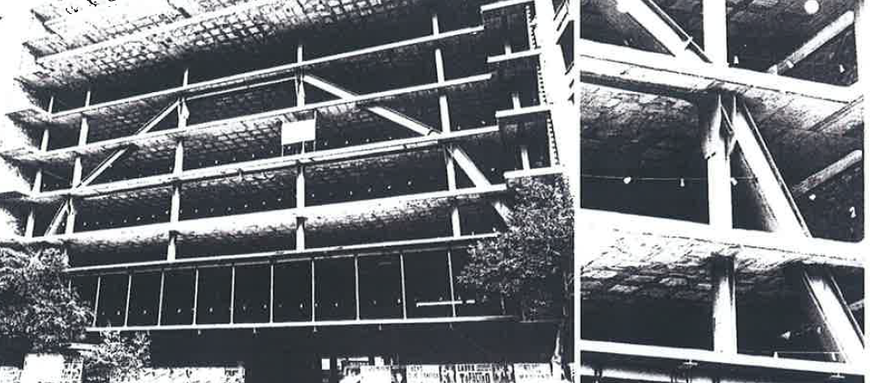
CIV_L3_ TIPOLOGIA ESTRUCTURAL
ESTRUCTURAS ESPECIALES
  Caso de jácenas o vigas trianguladas entre plantas
  Ejemplo ARCO POLIGONAL

Slide 34
CIV_L3_ TIPOLOGIA ESTRUCTURAL
ESTRUCTURAS o ENTRAMADOS DE PORTICOS
INTRODUCCION
  Esquemas Estructurales.
ESTRUCTURAS TOTALMENTE ISOSTATICAS.
  Nudos articulados.
ESTRUCTURAS DE VIGAS CONTINUAS.
  Nudos de viga continua (articulados).
ESTRUCTURAS HIPERESTATICAS.
  Nudos rígidos.
ESTRUCTURAS ESPECIALES
ESTRUCTURAS ESPACIALES.
6. ESTABILIDAD HORIZONTAL. ARRIOSTRADOS.
  Aplicación en edificios.
7. JUNTAS EN EDIFICIOS DE ESTRUCTURA METALICA.
  Juntas paralelas a la dirección de forjado.
  Juntas perpendiculares a la dirección de forjado.

Slide 35
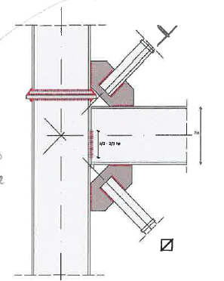
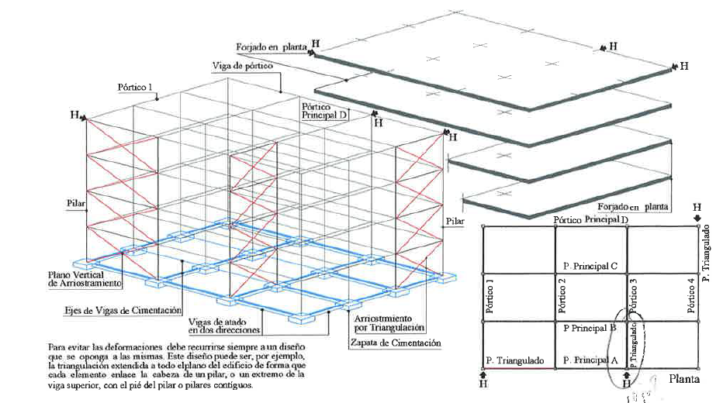
CIV_L3_ TIPOLOGIA ESTRUCTURAL
ESTRUCTURAS o ENTRAMADOS. ESTABILIDAD HORIZONTAL. ARRIOSTRADOS.
  DB SE AE. Art 5,3. los sistemas de arriestromiento al menos en dos direcciones, no paralelas entre si y en por lo menos tres planos TRIANGULADOS no concurrentes en el mismo pilar.

Slide 36
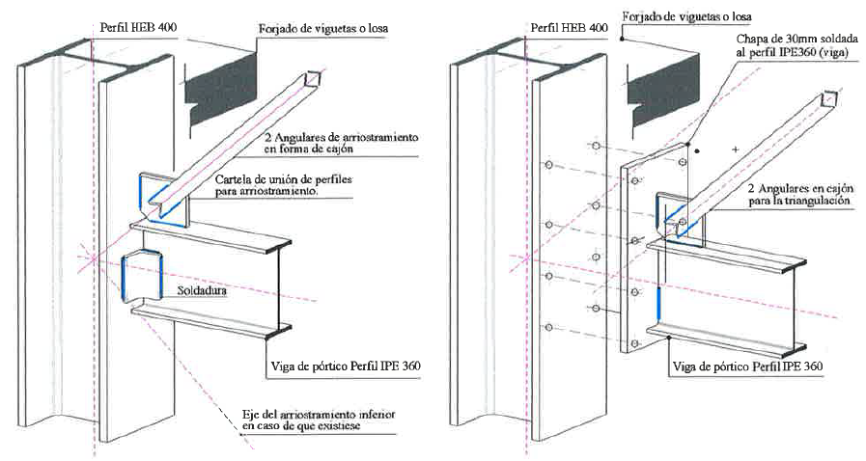
CIV_L3_ TIPOLOGIA ESTRUCTURAL
ESTRUCTURAS o ENTRAMADOS. ESTABILIDAD HORIZONTAL. ARRIOSTRADOS.
  DB SE AE. Art 5,3. los sistemas de arriestromiento al menos en dos direcciones, no paralelas entre si y en por lo menos tres planos TRIANGULADOS no concurrentes en el mismo pilar.

Slide 37
CIV_L3_ TIPOLOGIA ESTRUCTURAL
ESTRUCTURAS o ENTRAMADOS DE PORTICOS
INTRODUCCION
  Esquemas Estructurales.
ESTRUCTURAS TOTALMENTE ISOSTATICAS.
  Nudos articulados.
ESTRUCTURAS DE VIGAS CONTINUAS.
  Nudos de viga continua (articulados).
ESTRUCTURAS HIPERESTATICAS.
  Nudos rígidos.
ESTRUCTURAS ESPECIALES
ESTRUCTURAS ESPACIALES.
6. ESTABILIDAD HORIZONTAL. ARRIOSTRADOS.
  Aplicación en edificios.
7. JUNTAS EN EDIFICIOS DE ESTRUCTURA METALICA.
  Juntas paralelas a la dirección de forjado.
  Juntas perpendiculares a la dirección de forjado.

Slide 38


CIV_L3_ TIPOLOGIA ESTRUCTURAL
JUNTAS DE DILATACIÓN EN ESTRUCTURAS METÁLICAS
E.T.S.I.E
Función: Evitan que aparezcan fisuras y grietas en edificios por causa de deformaciones de los elementos estructurales (dilatación principalmente)
La disposición de la junta no debe sobrepasar nunca en longitud los 40 m
- 1 Doble pilar/doble viga
- 2 Único pilar /doble viga
Juntas PARALELAS a la dirección de forjado.
3 Doble pilar /doble viga
4 Único pilar /doble viga
5 Único pilar /única viga
Juntas PERPENDICULARES a la dirección de forjado.

Slide 39
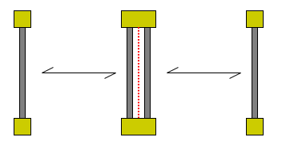
CIV_L3_ TIPOLOGIA ESTRUCTURAL
JUNTAS DE DILATACIÓN EN ESTRUCTURAS METÁLICAS
Juntas perpendiculares a forjado
Juntas paralelas a forjado
3
1
4
2
5

Slide 40
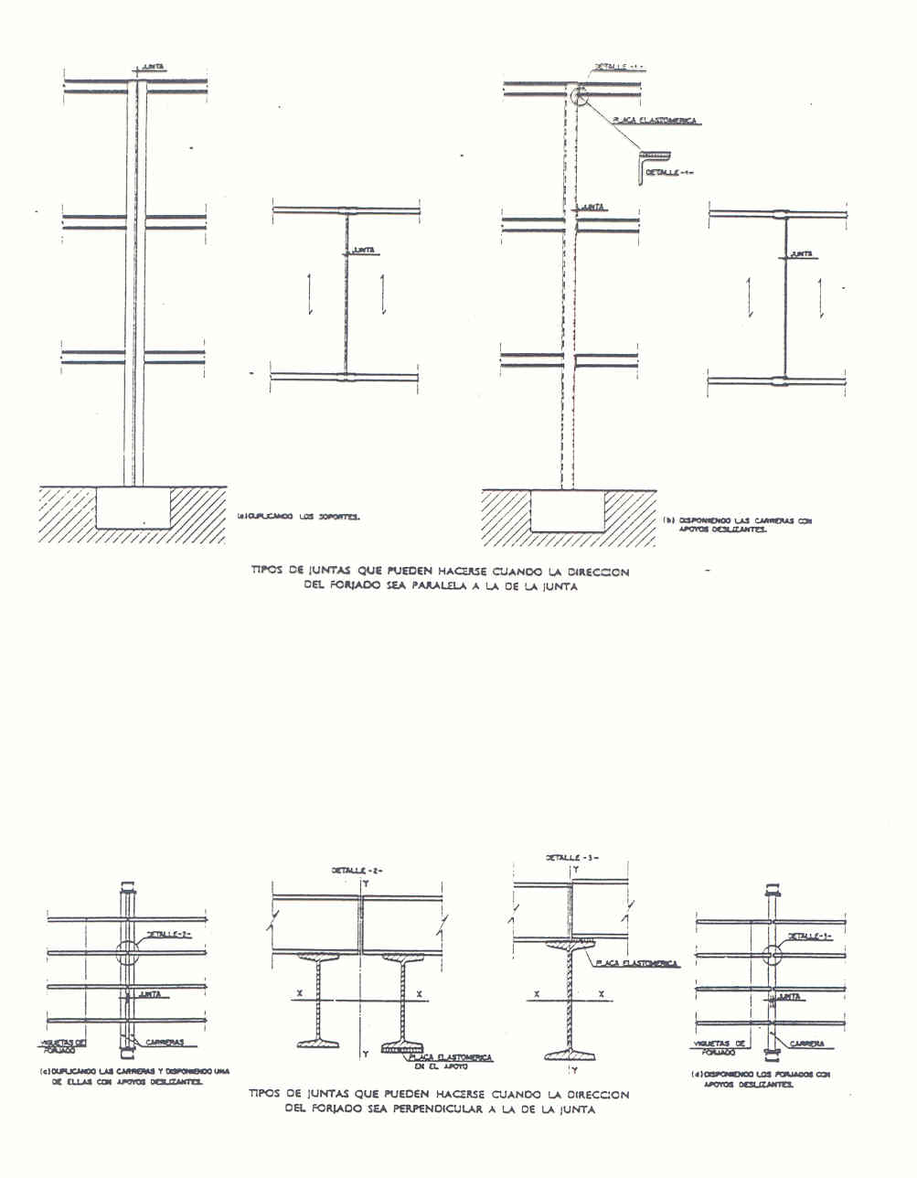
CIV_L3_ TIPOLOGIA ESTRUCTURAL
JUNTAS DE DILATACIÓN EN ESTRUCTURAS METÁLICAS
E.T.S.I.E
Juntas PARALELAS a la dirección de forjado.
Doble pilar
- Los nudos podrán ser de cualquier tipo:
(rígidos, semirrígidos, articulados…)
- Separación mínima entre soportes 5cm
- NSCR02 – Criterios
≤ 40 m
≤ 40 m

Slide 41
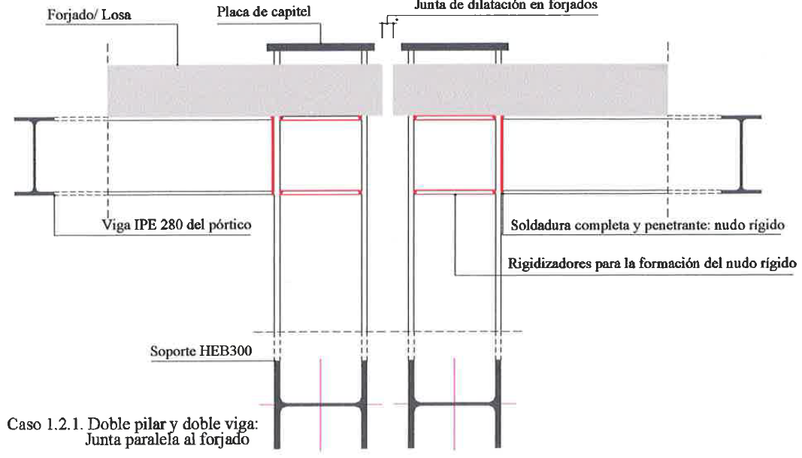
CIV_L3_ TIPOLOGIA ESTRUCTURAL
JUNTAS DE DILATACIÓN EN ESTRUCTURAS METÁLICAS
E.T.S.I.E
Juntas PARALELAS a la dirección de forjado.
Doble pilar
- Los nudos podrán ser de cualquier tipo:
(rígidos, semirrígidos, articulados…)
- Separación mínima entre soportes 5cm
- NSCR02 – Criterios
≤ 40 m
≤ 40 m

Slide 42
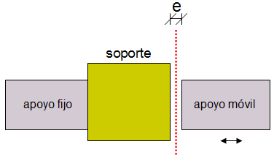
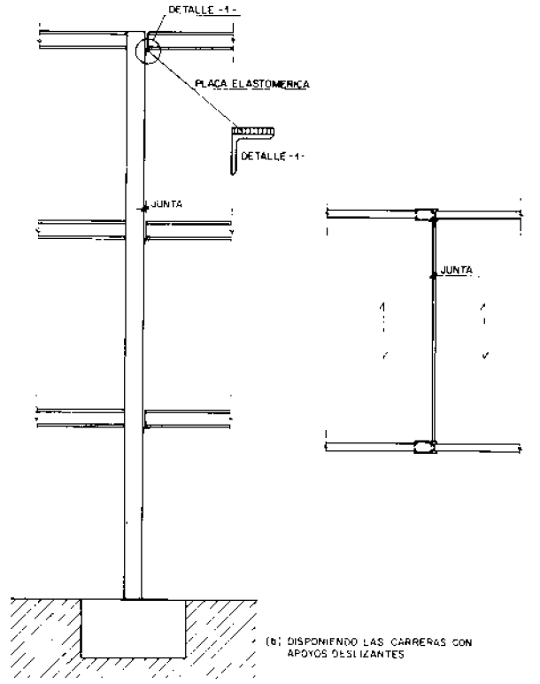
CIV_L3_ TIPOLOGIA ESTRUCTURAL
JUNTAS DE DILATACIÓN EN ESTRUCTURAS METÁLICAS
E.T.S.I.E
Juntas PARALELAS a la dirección de forjado.
Único pilar
- Uno de los apoyos será móvil y el otro fijo (articulado, empotrado)
Los esfuerzos que se generan en cada uno de los lados no se transmiten al otro
Holgura “e” permite el desplazamiento horizontal
CONSTRUCCIÓN IV E.T.S.I.E
apoyo fijo
apoyo móvil
≤ 40 m
≤ 40 m

Slide 43
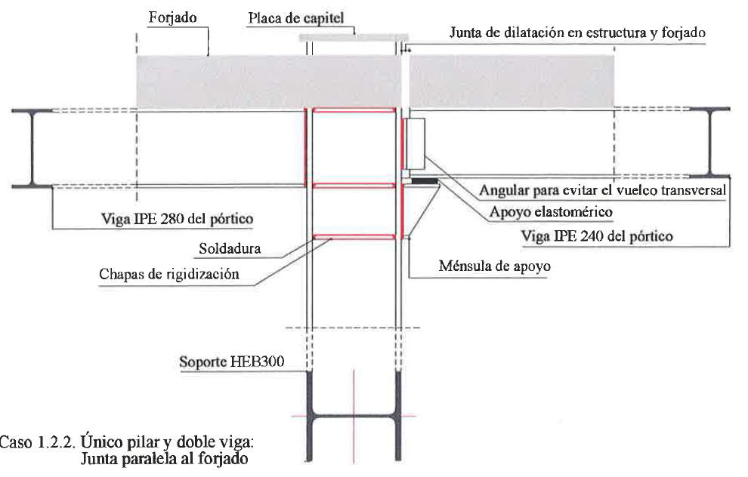
CIV_L3_ TIPOLOGIA ESTRUCTURAL
JUNTAS DE DILATACIÓN EN ESTRUCTURAS METÁLICAS
E.T.S.I.E
Juntas PARALELAS a la dirección de forjado.
Único pilar
CONSTRUCCIÓN IV E.T.S.I.E
apoyo fijo
apoyo móvil
≤ 40 m
≤ 40 m

Slide 44
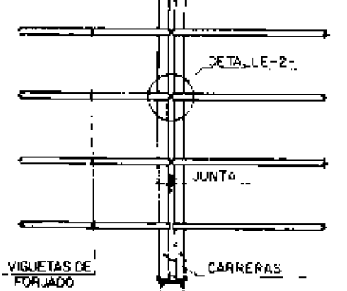

CIV_L3_ TIPOLOGIA ESTRUCTURAL
JUNTAS DE DILATACIÓN EN ESTRUCTURAS METÁLICAS
E.T.S.I.E
Juntas PERPENDICULARES a la dirección de forjado.
Doble pilar
Doble viga, separación mínima entre soportes 5 cm
- Los nudos podrán ser de cualquier tipo: (rígidos, semirrigidos, articulados…)
CONSTRUCCIÓN IV E.T.S.I.E

Slide 45
CIV_L3_ TIPOLOGIA ESTRUCTURAL
JUNTAS DE DILATACIÓN EN ESTRUCTURAS METÁLICAS
E.T.S.I.E
Juntas PERPENDICULARES a la dirección de forjado.
Único pilar
- Doble viga: Se duplican las vigas/carreras y se dispone una de ellas con apoyo deslizante en su unión al soporte

Slide 46

CIV_L3_ TIPOLOGIA ESTRUCTURAL
JUNTAS DE DILATACIÓN EN ESTRUCTURAS METÁLICAS
E.T.S.I.E
Juntas PERPENDICULARES a la dirección de forjado.
Único pilar
SOLUCIÓN 1 . La viga se interrumpe en el soporte
- Doble viga: Se duplican las vigas/carreras y se dispone una de ellas con apoyo deslizante en su unión al soporte

Slide 47

CIV_L3_ TIPOLOGIA ESTRUCTURAL
JUNTAS DE DILATACIÓN EN ESTRUCTURAS METÁLICAS
E.T.S.I.E
Juntas PERPENDICULARES a la dirección de forjado.
Único pilar
SOLUCIÓN 2 . Vigas pasantes a ambos lados del pilar.
- Doble viga: Se duplican las vigas/carreras y se dispone una de ellas con apoyo deslizante en su unión al soporte

Slide 48


CIV_L3_ TIPOLOGIA ESTRUCTURAL
JUNTAS DE DILATACIÓN EN ESTRUCTURAS METÁLICAS
E.T.S.I.E
Juntas perpendiculares a la dirección de forjado.
Único pilar
- Viga única: se resuelve disponiendo en la unión forjado-viga apoyos deslizantes

Slide 49



CIV_L3_ TIPOLOGIA ESTRUCTURAL
JUNTAS DE DILATACIÓN EN ESTRUCTURAS METÁLICAS
E.T.S.I.E
Juntas en arranque de CIMENTACIÓN
DOBLE pilar
- En la cimentación NO HAY JUNTA. Dos casos, una placa o doble placa (de asiento, reparto o nivelación

